Slide 1
“Supervisão em IES e cursos superiores de EaD – elementos mais comuns que levam à instauração de Processos”
Secretaria de Regulação e Supervisão da Educação Superior (SERES)
Diretoria de Supervisão da Educação Superior (DISUP)
Setembro 2013

Slide 2
“Supervisão em IES e cursos superiores de EaD – elementos mais comuns que levam à instauração de Processos”

Slide 3
“Supervisão em IES e cursos superiores de EaD – elementos mais comuns que levam à instauração de Processos”

Slide 4
“Supervisão em IES e cursos superiores de EaD – elementos mais comuns que levam à instauração de Processos”

Slide 5
“Supervisão em IES e cursos superiores de EaD – elementos mais comuns que levam à instauração de Processos”
MODALIDA DE EDUCAÇÃO | QUANTIDADES DE PROCESSOS
A distância | 73
Presencial | 1364
Outros | 3
TOTAL | 1440

Slide 6
“Supervisão em IES e cursos superiores de EaD – elementos mais comuns que levam à instauração de Processos”
PROCESSOS MOVIMENTADOS, POR PERÍODO | QUANTIDADE DE PROCESSOS
Anterior a 10/10/2008 | 13
10/10/2008 a 09/10/2009 | 19
10/10/2009 a 09/10/2010 | 87
10/10/2010 a 09/10/2011 | 168
Posterior a 10/10/2011 | 908
Análise externa | 113
Arquivados | 132
TOTAL | 1440

Slide 7
“Supervisão em IES e cursos superiores de EaD – elementos mais comuns que levam à instauração de Processos”
FASES | QUANTIDADE DE PROCESSOS
Instrução | 668
Acompanhamento de penalidade | 24
Arquiv./Aguard.arquivamento/Análise Ext. (Status) | 268
Medidas Saneadoras Aplicadas | 376
Processo administrativo | 60
Sem correição/Delib.do CNE/Aditamento/outros | 44
TOTAL | 1440

Slide 8
“Supervisão em IES e cursos superiores de EaD – elementos mais comuns que levam à instauração de Processos”
SUPERVISÃO ESPECIAL | QUANTIDADE DE PROCESSOS
Arquivados/Aguard.arquivamento/Analise externa-CNE | 113
Aguardando análise | 406
Aguardando manifestação da IES | 42
Assinatura/numeração/publicação/Notificação | 13
Em análise/Elaboração min./Rev.Coordenador | 52
TOTAL | 626

Slide 9
“Supervisão em IES e cursos superiores de EaD – elementos mais comuns que levam à instauração de Processos”
SUPERVISÃO ORDINÁRIA | QUANTIDADE DE PROCESSOS
Arquiv./Aguard.arquiv./Anál.ext. e/ou CNE | 155
Aguardando análise | 447
Aguardando manifestação da IES | 33
Assinatura/numeração/publicação/Notificação e Comissão de verificação | 27
Em análise/Elaboração de minuta/Prazo em curso/Sobrestado | 91
Revisão do Coordenador | 61
TOTAL | 814

Slide 10
“Supervisão em IES e cursos superiores de EaD – elementos mais comuns que levam à instauração de Processos”
PROCESSOS INSTAURADOS POR EXERCÍCIO | QUANTIDADE DE PROCESSOS
2012 | 232
2011 | 701
2010 | 185
2009 | 91
Anterior a 2009 | 231
TOTAL | 1440

Slide 11
“Supervisão em IES e cursos superiores de EaD – elementos mais comuns que levam à instauração de Processos”
PROCESSOS INSTAURADOS NA DISUP/SERES | QUANTIDADE DE PROCESSOS INSTAURADOS
Anterior ao Decreto nº 5773/2006 | 19
Pós-Dec. 5.773 de 10/05/06 ate SERES-16/05/11 | 563
Pós-SERES | 858
TOTAL | 1440

Slide 12
“Supervisão em IES e cursos superiores de EaD – elementos mais comuns que levam à instauração de Processos”

Slide 13
“Supervisão em IES e cursos superiores de EaD – elementos mais comuns que levam à instauração de Processos”

Slide 14
“Supervisão em IES e cursos superiores de EaD – elementos mais comuns que levam à instauração de Processos”

Slide 15
“Supervisão em IES e cursos superiores de EaD – elementos mais comuns que levam à instauração de Processos”

Slide 16
“Supervisão em IES e cursos superiores de EaD – elementos mais comuns que levam à instauração de Processos”

Slide 17
“Supervisão em IES e cursos superiores de EaD – elementos mais comuns que levam à instauração de Processos”

Slide 18
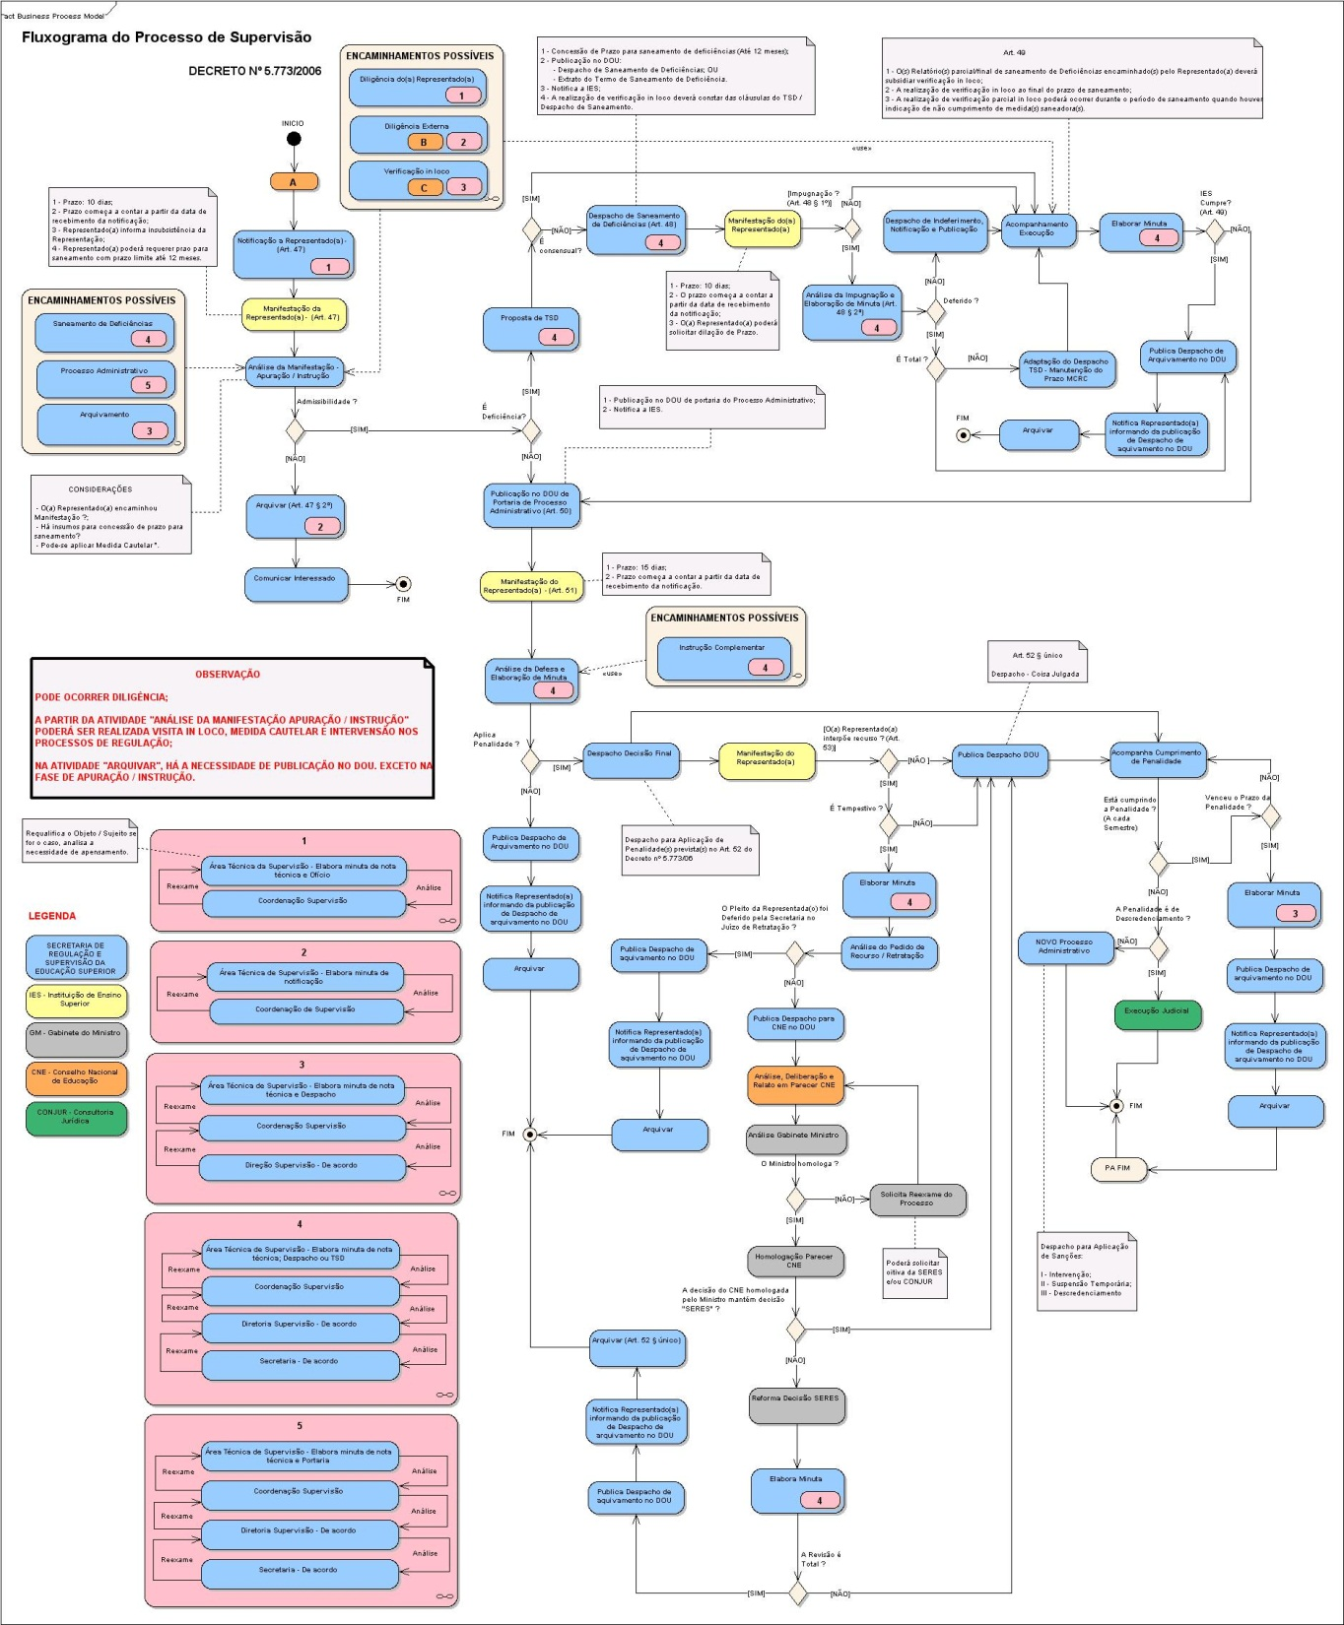
“Supervisão em IES e cursos superiores de EaD – elementos mais comuns que levam à instauração de Processos”

